Slide 1

Unit 8: Food
Lesson 1.2
Page 111

Slide 2
Lesson Outline
Warm-up
Listening
Consolidation
Wrap-up

Slide 3
Objectives
By the end of this lesson, students will be able to ….
Phonics: Pronounce /ts/ correctly.
Vocabulary: practice and use apple, donut, banana, cupcake, carrot
Structure: Review: There is…/There are…
Listen: Listen to friends talking about food.
Practice: Practice the conversations with friends.

Slide 4

WARM UP

Slide 5

1. There are __________
D
A. 6 donuts
B. 6 carrots
C. 6 cupcakes
D. 6 apples

Slide 6

1. There are __________
B
A. 2 donuts
B. 2 carrots
C. 2 apples
D. 2 bananas

Slide 7

1. There is __________
C
A. a cupcake
B. a banana
C. a donut
D. an apple

Slide 8

1. There are __________
C
A. three cupcakes
B. three donuts
C. three bananas
D. three carrots

Slide 9

1. There are __________
D
A. two donuts
B. two carrots
C. two apples
D. two cupcakes

Slide 10

It’s time to learn …

Slide 11

Phonics
/ts/

Slide 12
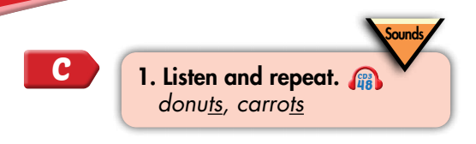

Click CD3 track 48 to hear the sound.
Notes:
Bấm vô CD-48 sẽ ra âm thanh

Slide 13
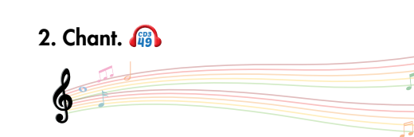
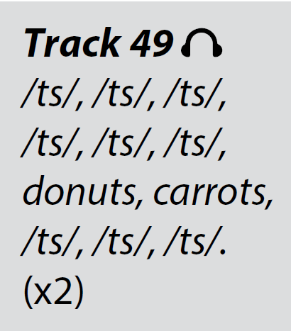
Click on the music note to hear the sound.
Notes:
Bấm vào ngôi sao là ra script, bấm vào hình CD3-49 sẽ ra audio

Slide 14
List the words with the same sound /ts/. Practice saying them with a partner.
robots
students
aunts
skirts
shirts
cats
pants
jackets
Notes:
Tìm từ tận cùng bằng ts đã học và tạo chant giống từ donuts

Slide 15

Listening

Slide 16
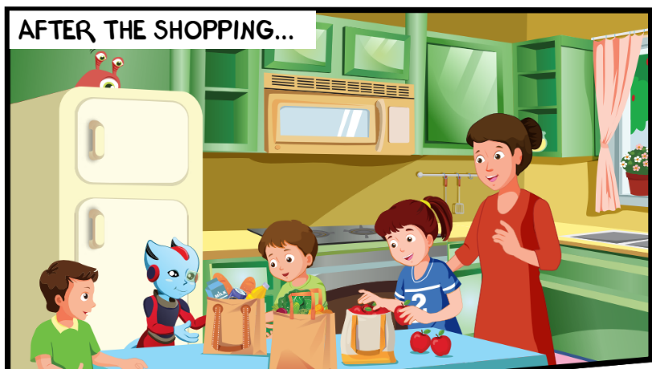
Look at the picture and answer.
Pre Listening
Where are Mrs. Brown and the kids?
They are in the kitchen.

Slide 17
Look at the picture and answer
Pre Listening
What food can you see?
apples

Slide 18
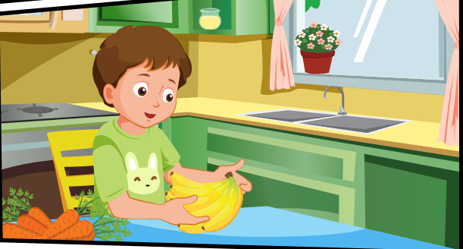
Look at the picture and answer
Pre Listening
What food can you see?
bananas

Slide 19
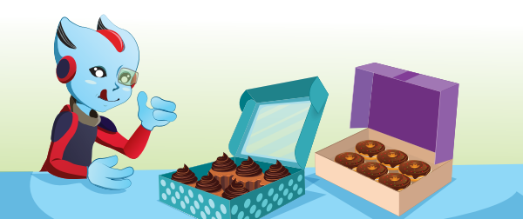
Look at the picture and answer
Pre Listening
What food can you see?
cupcakes and donuts

Slide 20
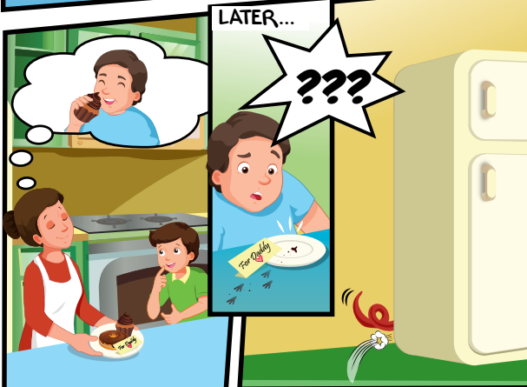
Look at the picture and answer
Pre Listening
What food can you see?
cupcakes and a donut

Slide 21

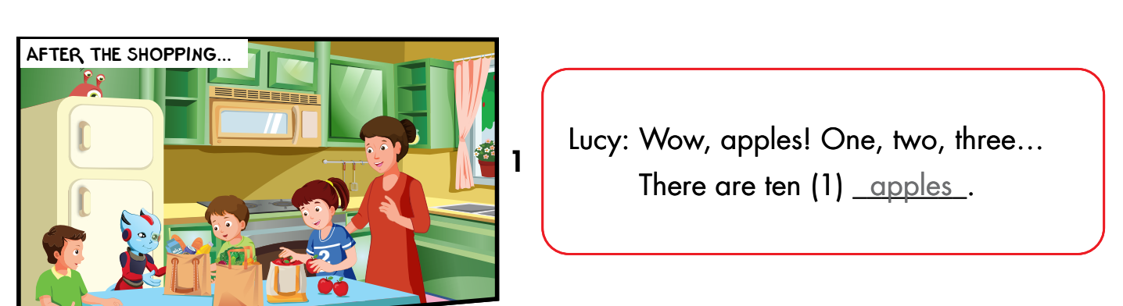
While Listening
Notes:
Bấm vô chữ listen audio sẽ bật, muốn tắt bấm vô audio lần nữa

Slide 22
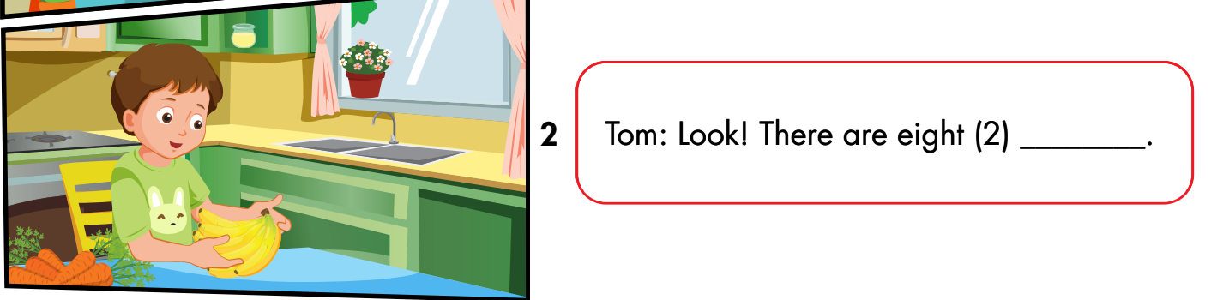
While Listening
bananas
Notes:
Bấm vô chữ listen audio sẽ bật, muốn tắt bấm vô audio lần nữa

Slide 23
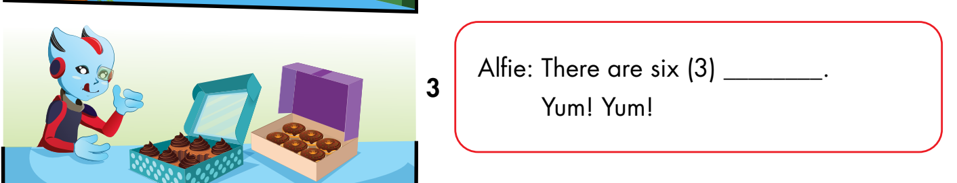
While Listening
donuts
Notes:
Bấm vô chữ listen audio sẽ bật, muốn tắt bấm vô audio lần nữa

Slide 24
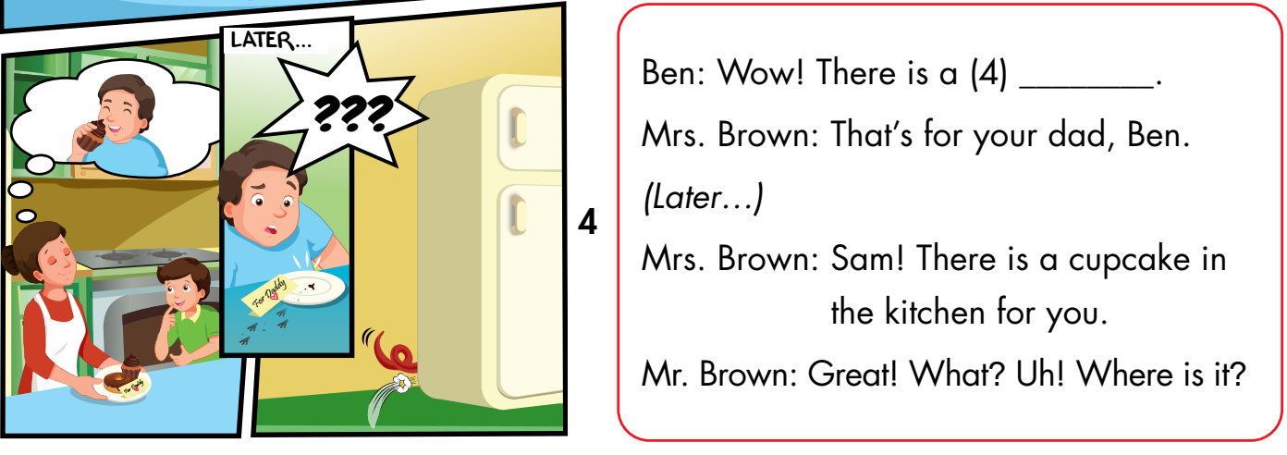
While Listening
cupcake
Notes:
Bấm vô chữ listen audio sẽ bật, muốn tắt bấm vô audio lần nữa

Slide 25

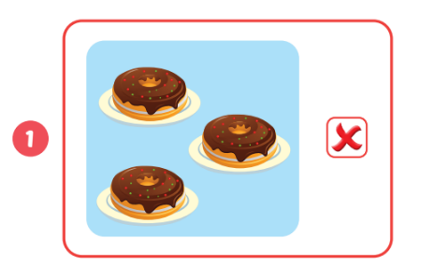
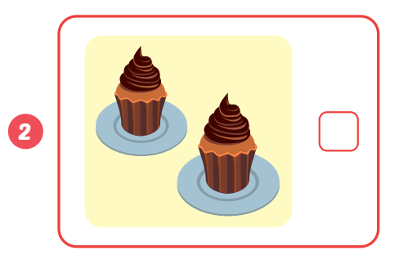
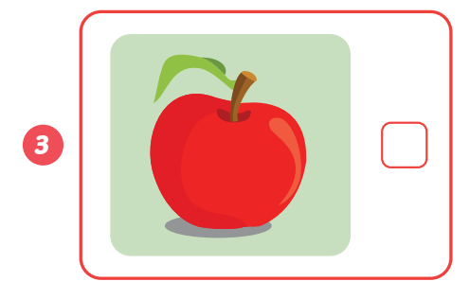
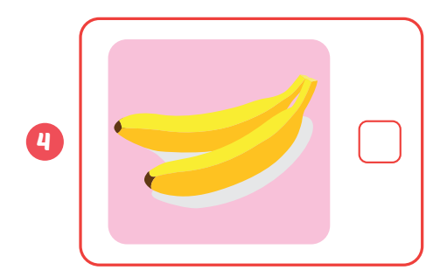
Extra Practice
WB, P. 79
Notes:
Nếu muốn chạy full audio thì click vô chữ listen, nếu muốn chạy từng hình thì click vô từng hình, muốn xem đáp án thì click vô ô vuông nhỏ

Slide 26
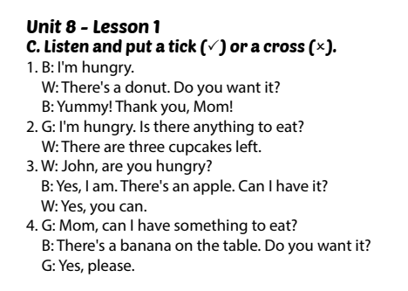
SCRIPTS

Slide 27
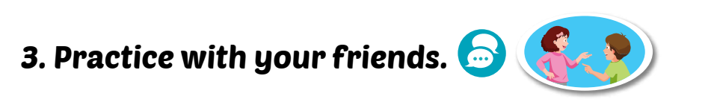

Post Listening
Notes:
Chia lớp làm 2, từng nhóm thay phiên nhau đọc từng câu, sau đó mời vài cặp học sinh đứng lên đọc to trước lớp

Slide 28
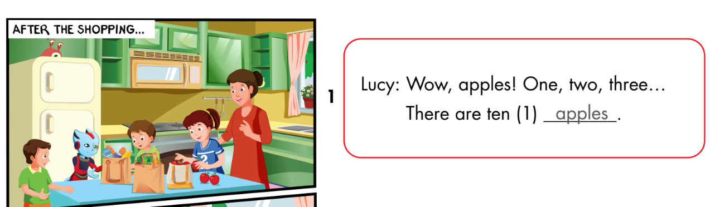
Post Listening
Notes:
Chia lớp làm 2, từng nhóm thay phiên nhau đọc từng câu, sau đó mời vài cặp học sinh đứng lên đọc to trước lớp

Slide 29
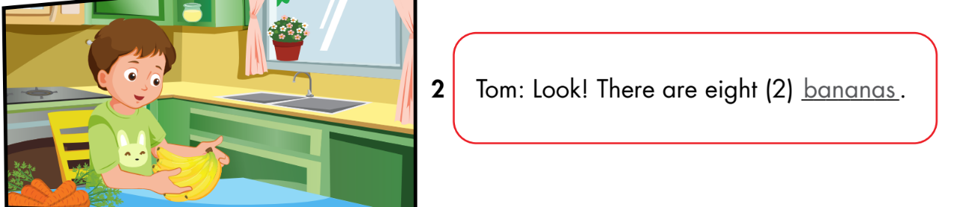
Post Listening
Notes:
Chia lớp làm 2, từng nhóm thay phiên nhau đọc từng câu, sau đó mời vài cặp học sinh đứng lên đọc to trước lớp

Slide 30
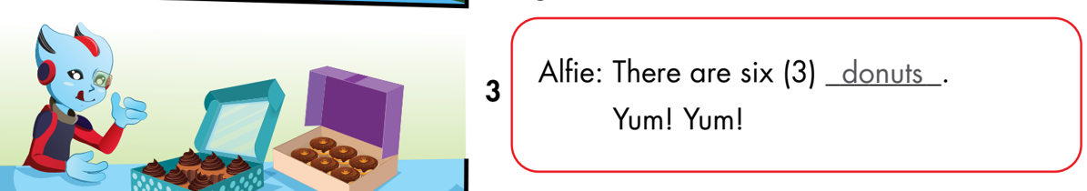
Post Listening
Notes:
Chia lớp làm 2, từng nhóm thay phiên nhau đọc từng câu, sau đó mời vài cặp học sinh đứng lên đọc to trước lớp

Slide 31
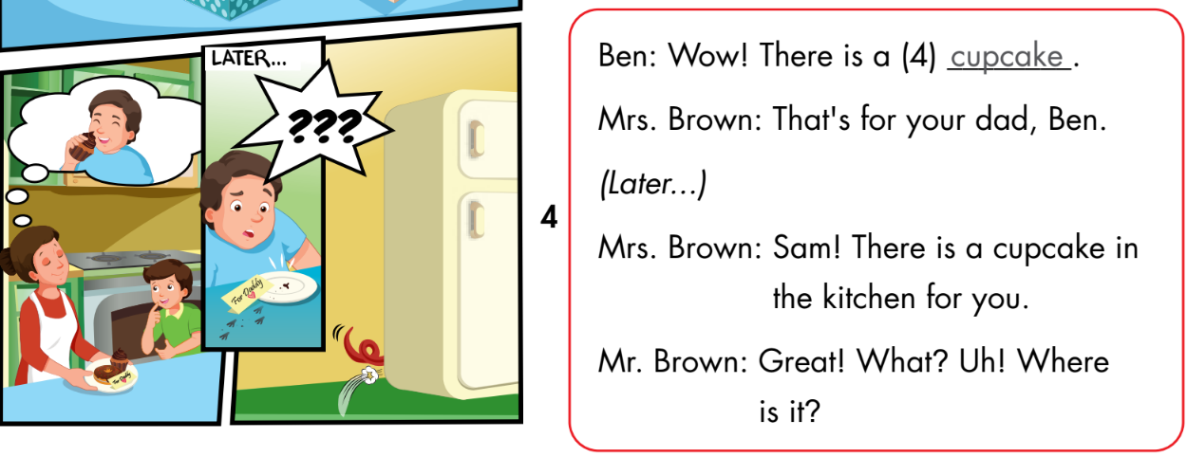
Post Listening
Notes:
Chia lớp làm 2, từng nhóm thay phiên nhau đọc từng câu, sau đó mời vài cặp học sinh đứng lên đọc to trước lớp

Slide 32

CONSOLIDATION

Slide 33

Draw your favorite food on A4 paper and introduce them to your classmates.

Slide 34
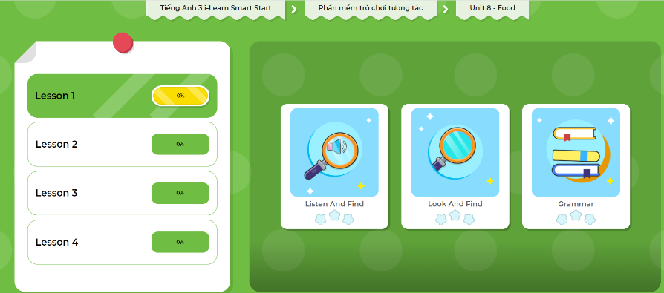
Extra Practice
DHA App
LET’S PLAY!
Click here to play the games

Slide 35

WRAP-UP

Slide 36
Lesson 3
Today’s lesson
Vocabularies
apple, banana, donut, carrot, cupcake
Listen: Listen to friends talking about food.
Phonics: /ts/
Structures/ Sentence patterns
There is…/There are…

Slide 37
Lesson 3
Homework
Review the vocabularies & structures and make sentences using them.
Do the exercises on page 79 WB
Prepare the next lesson (page 112 SB)
Play the consolidation games in Tiếng Anh 3 i-Learn Smart Start DHA App on www.eduhome.com.vn

Slide 38
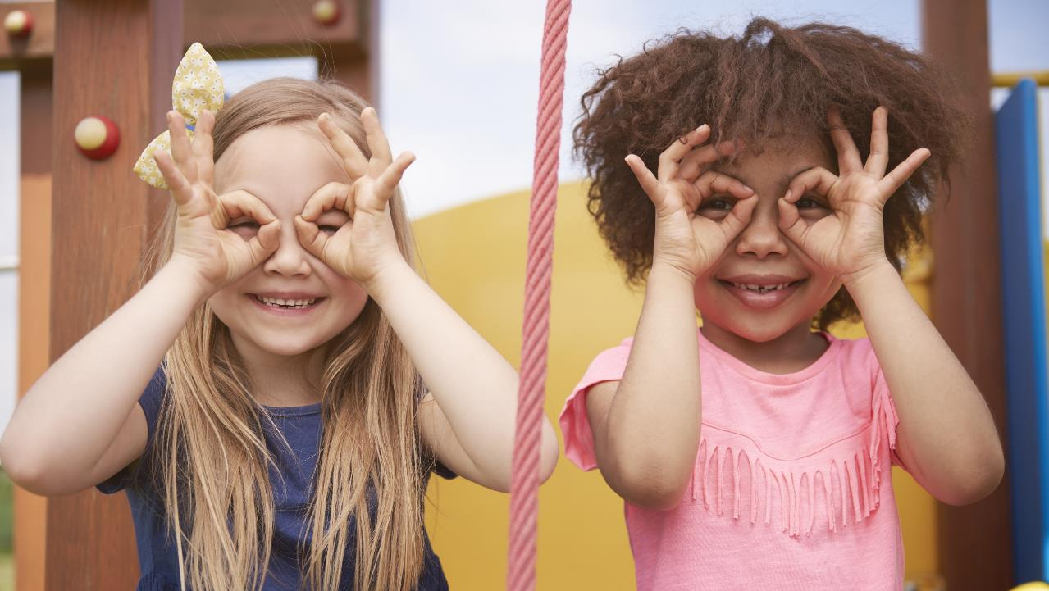
Enjoy your day!

